Slide 1

Thực hành ngoại khóa

Slide 2

Là hành vi sai lệch chuẩn mực xã hội
TỆ NẠN XÃ HỘI
Vi phạm đạo đức và pháp luật
Gây hậu quả xấu về mọi mặt cho xã hội

Slide 3

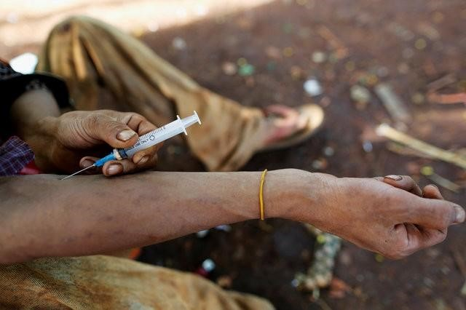
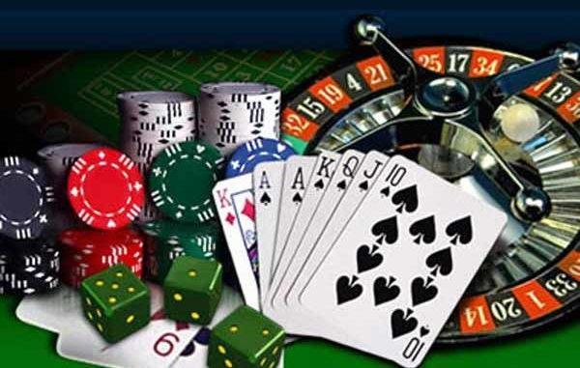
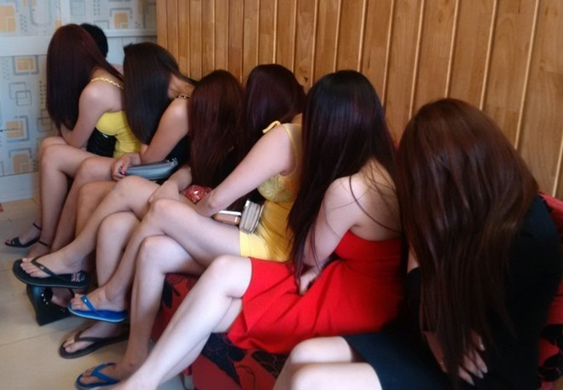
3 tệ nạn xã hội nguy hiểm nhất
MA TÚY
CỜ BẠC
MẠI DÂM

Slide 4
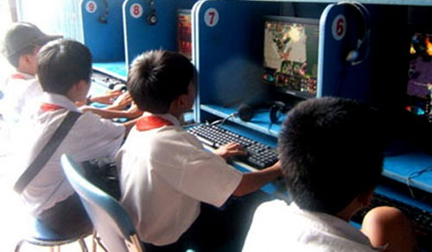
CÂU 1
CÂU 2
CÂU 3
CÂU 4
CÂU 5
CÂU 6
CÂU 7
CÂU 8
CÂU 9
CÂU 10
CÂU 11
CÂU 12

Slide 5


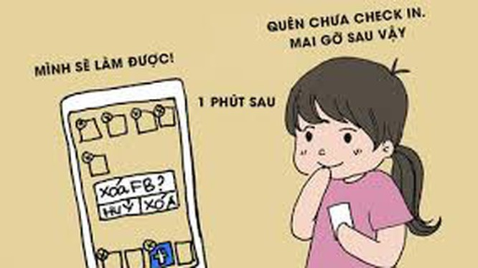
CÁC LOẠI TỆ NẠN XÃ HỘI Câu 1: Ô chữ bao gồm 4 chữ cái
N
G
H
I
Ệ
N
F
A
C
E
B
O
O
K

Slide 6

TỆ NẠN NGHIỆN MẠNG XÃ HỘI
≈ 48.000.000 tài khoản Facebook ở Việt Nam
Trung bình một người dành >2,5h một ngày cho mạng xã hội
> ½ thuộc độ tuổi 18 - 34
≈30.000.000
Online hàng ngày
≈ 1/3 thuộc độ tuổi <18

Slide 7
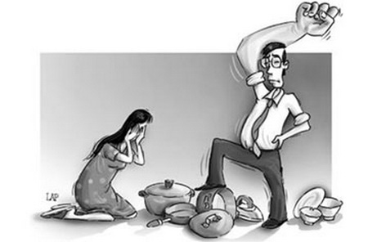
CÂU 2 : Ô chữ bao gồm 13 chữ cái
B
Ạ
O
L
Ự
C
G
I
A
Đ
I
N
H

Slide 8
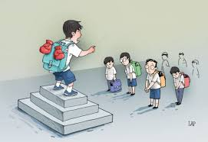
CÂU 3: Ô chữ bao gồm 14 chữ cái
B
Ạ
O
L
Ự
C
H
Ọ
C
Đ
Ư
Ờ
N
G

Slide 9
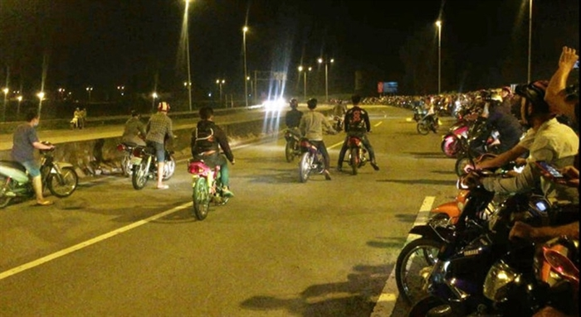
CÂU 4: Ô chữ có 5 chữ cái
Đ
U
A
X
E

Slide 10

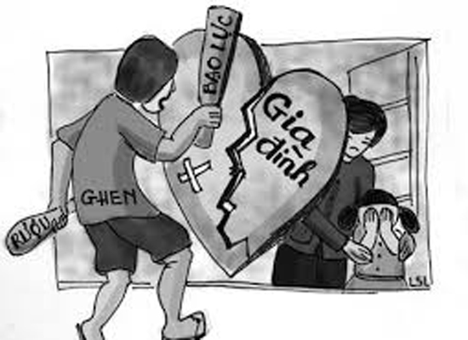
HẬU QUẢ CỦA TỆ NẠN XÃ HỘI Câu 5: Ô chữ có 12 chữ cái
P
H
Á
V
Ỡ
G
I
A
Đ
Ì
N
H

Slide 11
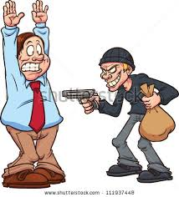
CÂU 6: Ô chữ có 9 chữ cái
M
Ấ
T
A
N
N
I
N
H

Slide 12
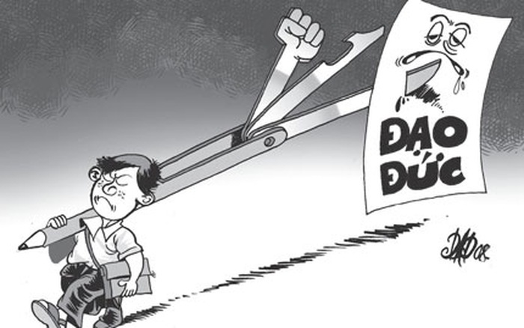
CÂU 7: Ô chữ gồm 15 chữ cái
H
Ủ
Y
H
O
Ạ
I
N
H
Â
N
C
Á
C
H

Slide 13
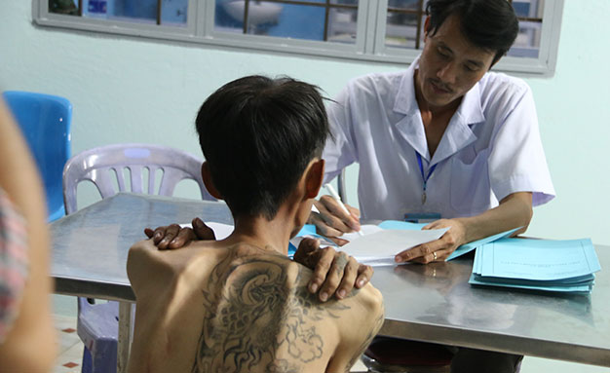
CÂU 8: Ô chữ gồm 15 chữ cái
Ả
N
H
H
Ư
Ở
N
G
S
Ứ
C
K
H
O
Ẻ

Slide 14

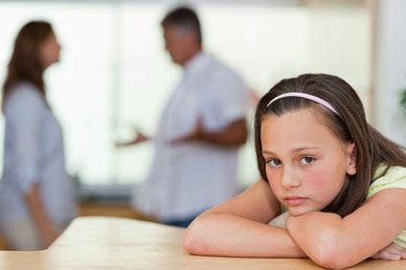
NGUYÊN NHÂN DẪN TỚI TỆ NẠN XÃ HỘI Câu 9: Ô chữ gồm có 14 chữ cái
T
H
I
Ế
U
S
Ự
Q
U
A
N
T
Â
M

Slide 15

CÂU 10: Ô chữ gồm 15 chữ cái
L
Ố
I
S
Ố
N
G
H
Ử
Ở
N
G
T
H
Ụ

Slide 16

CÂU 11: Ô chữ gồm có 14 chữ cái
K
H
Ô
N
G
C
Ó
V
I
Ệ
C
L
À
M

Slide 17
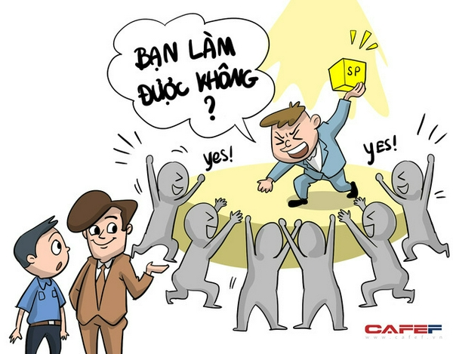
CÂU 12: Ô chữ gồm 10 chữ cái
B
Ị
K
Í
C
H
Đ
Ộ
N
G

Slide 18


NGHIỆN GAME ONLINE

Slide 19
THỐNG KÊ ĐỘ TUỔI CHƠI GAME Ở VIỆT NAM
Độ tuổi | Tỷ lệ %
16 đến 24 | 39%
25 đến 34 | 33%
35 đến 44 | 14%
45 đến 54 | 6%

Slide 20

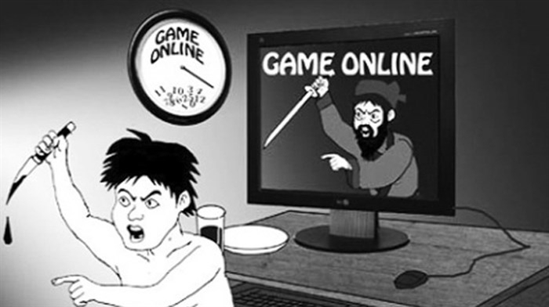
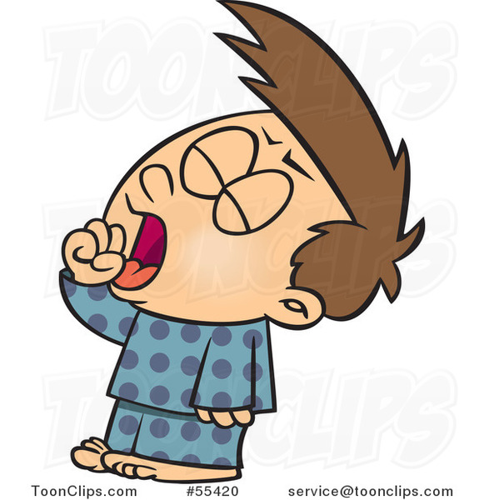
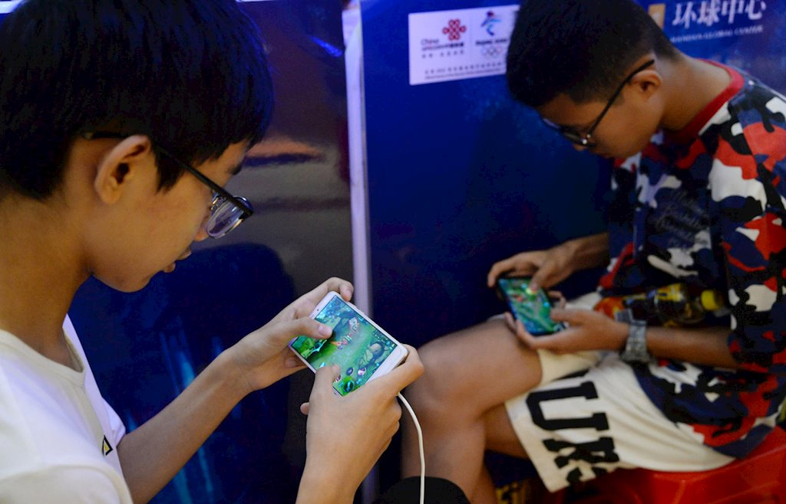
Theo thống kê của Tổ chức Y tế thế giới - WHO, có tới 70-80% trẻ em từ 10 đến 15 tuổi thích game online, trong đó, tỷ lệ trẻ bị nghiện chiếm khoảng 10-15%. Học sinh đã nghiện game online, kéo theo hàng loạt hệ lụy như: Sa sút về thể lực và tinh thần, trầm cảm, hay cáu gắt, bỏ bê việc học hành, đặc biệt là không kiểm soát được hành vi của bản thân

Slide 21
Hành vi sai lệch chuẩn mực xã hội.
Vi phạm đạo đức và pháp luật
Gây hậu quả xấu về mọi mặt của xã hội
Phá vỡ hạnh phúc gia đình
TỆ NẠN XÃ HỘI
ĐỊNH NGHĨA
CÁC LOẠI TNXH
NGUYÊN NHÂN
TÁC HẠI
Mất an nin trật tự
Nghiện facebook
Bạo lực gia đình
Hủy hoại nhân cách
Bạo lực học đường
Ảnh hưởng đến sức khỏe
Đua xe
Thiếu sự quan tâm
Không có việc làm
Bị kích động
Lối sống hưởng thụ

Slide 22


Slide 23
3. NHỮNG QUY ĐỊNH CỦA PHÁP LUẬT VỀ PHÒNG CHỐNG TỆ NẠN XÃ HỘI
Đối với toàn xã hội pháp luật cấm những hành vi nào?
Cấm đánh bạc, tổ chức đánh bạc dưới bất cứ hình thức nào
Nghiêm cấm sản xuất, tàng trữ, vận chuyển, mua bán, sử dụng , tổ chức sử dụng, cưỡng bức, lôi kéo sử dụng trái phép chất ma túy
Nghiêm cấm hành vi mại dâm, dụ dỗ, dẫn dắt mại dâm

Slide 24
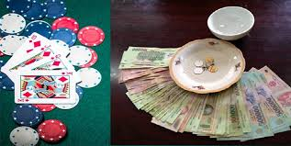
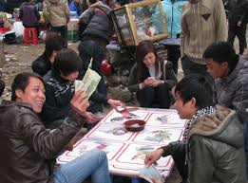

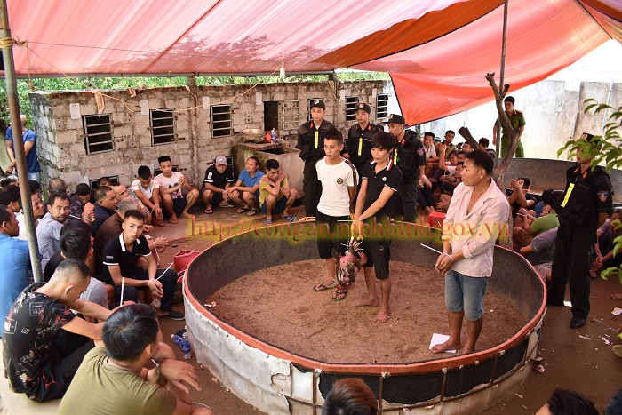
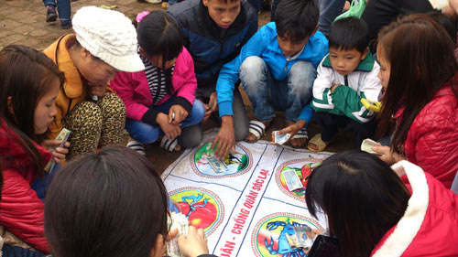

Slide 25
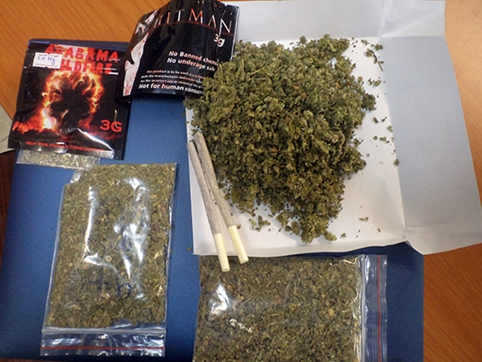
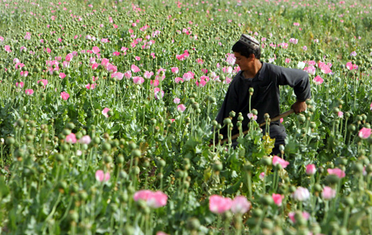
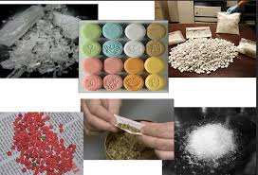

Slide 26
3. NHỮNG QUY ĐỊNH CỦA PHÁP LUẬT VỀ PHÒNG CHỐNG TỆ NẠN XÃ HỘI
Đối với trẻ em pháp luật cấm những hành vi nào?
Trẻ em không được đánh bạc, uống rượu, hút thuốc và dùng chất kích thích có hại cho sức khỏe.
Nghiêm cấm lôi kéo trẻ em đánh bạc, cho trẻ em uống rượu, hút thuốc, dùng chất kích thích.
Nghiêm cấm dụ dỗ, dẫn dắt trẻ em mại dâm, bán hoặc cho trẻ sử dụng văn hóa phẩm đồi trụy, đồ chơi hoặc trò chơi có hại cho sự phát triển lành mạnh của trẻ.

Slide 27
4. Học sinh chúng ta cần phải làm gì để giữ mình không sa vào các tệ nạn xã hội?
- Phải sống giản dị, lành mạnh,
- Biết giữ mình và giúp nhau không sa vào các tệ nạn xã hội
- Tuân thủ đúng quy định của pháp luật
- Tích cực tham gia các hoạt động phòng chống tệ nạn xã hội do nhà trường, địa phương tổ chức

Slide 28
Em sẽ làm gì trong những tình huống sau : a) Một người bạn rủ em vào quán chơi điện tử ăn tiền b) Một người rủ em đi hít thử hê-rô-in ; c) Một người nhờ em mang hộ gói đồ khả nghi đến địa điểm nào đó.
Trước hết em sẽ kiên quyết từ chối tất cả ba tình huống trên.
Khuyên bạn không nên chơi điện tử ăn tiền vì đó cũng là một hình thức đánh bạc.
Em sẽ báo với các chú công an để kịp thời can thiệp

